Slide 1


Slide 2
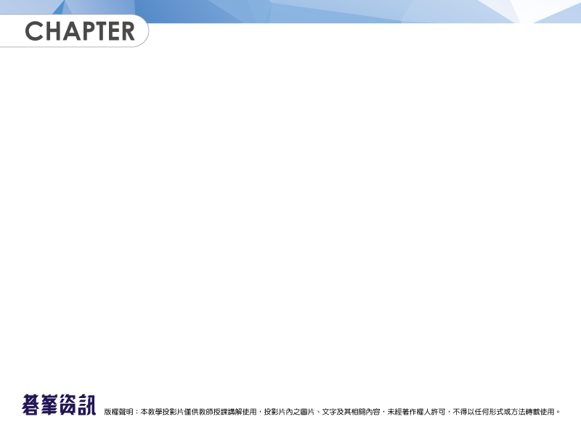
19 會員管理系統
19-1 認識會員管理系統
19-2 組成網頁的檔案清單
19-3 網頁的執行流程

Slide 3
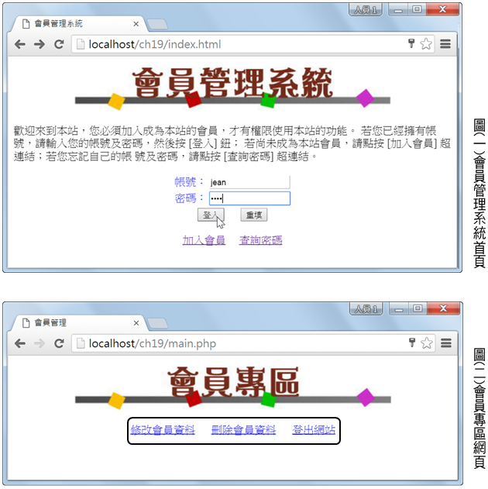
19-1 認識會員管理系統
會員管理系統也是網頁常見的功能之一，瀏覽者欲進入某個網站，必須先申請加入該網站的會員，加入會員通常是免費的。以下各圖是我們即將要製作的會員管理系統。

Slide 4
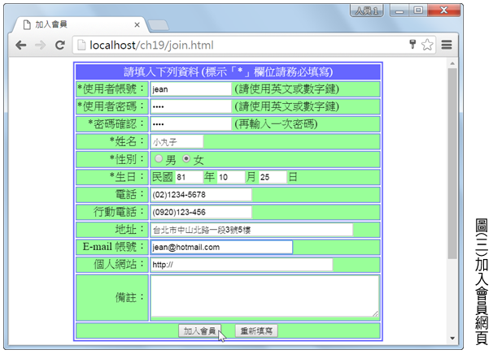
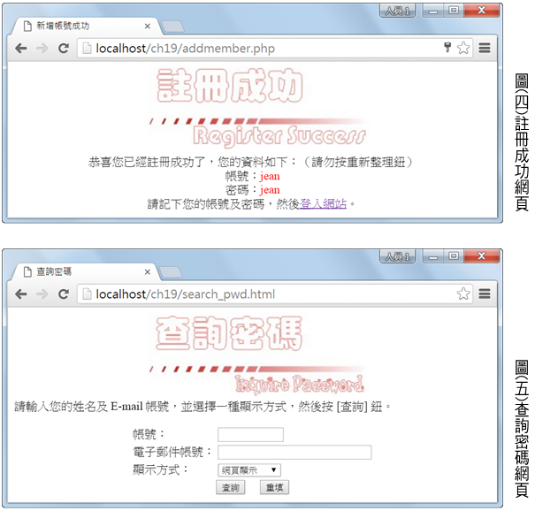

Slide 5
19-2 組成網頁的檔案清單
這個會員管理系統存放在隨書光碟的 \samples\ch19\ 資料夾，它總共用到如下檔案。
所有JPEG圖檔
index.htm
join.htm
addmember.php
checkpwd.php
main.php
modify.php
update.php
delete.php
search_pwd.htm
search.php
member資料庫

Slide 6
19-3 網頁的執行流程
顯示字串「帳號密碼錯誤，請查明後再登入」
帳號與密碼錯誤
index.htm 首頁
輸入帳號與密碼後按 [登入]
帳號與密碼正確
main.php 會員專屬網頁
checkpwd.php 密碼驗證
點取「查詢密碼」超連結
點取「加入會員」超連結
送回讀取結果
讀取資料庫的資料
點取「刪除會員資料」超連結
點取「修改會員資料」超連結
join.htm 加入會員網頁
delete.php 刪除資料網頁
modify.php 修改資料網頁
輸入資料後按 [加入會員]
member 資料庫
刪除資料庫的資料
輸入資料後按[修改資料]
addmember.php 新增資料網頁
update.php 更新資料網頁
將資料寫入資料庫
將資料更新到資料庫
查詢使用者帳號與密碼
search_pwd.htm 查詢密碼網頁
search.php 處理查詢網頁
選擇網頁顯示
以網頁顯示帳號與密碼
輸入帳號、E-mail及顯示方式，然後按 [查詢]
選擇E-mail通知
寄出密碼通知

